Slide 1


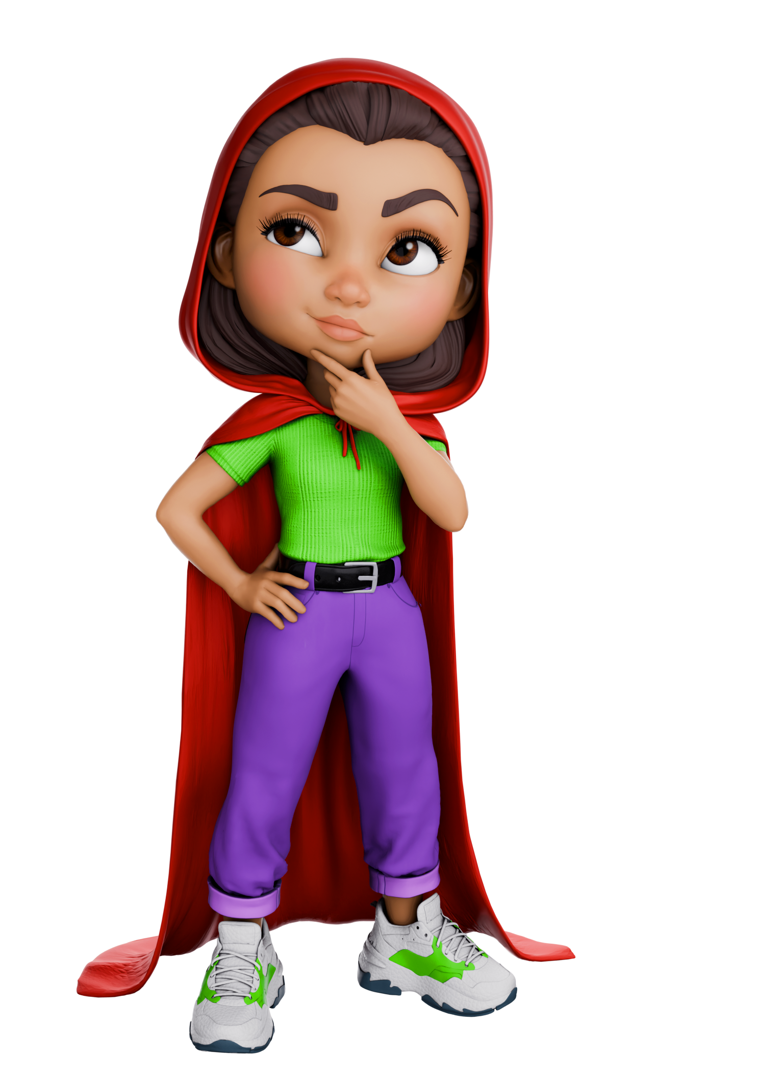
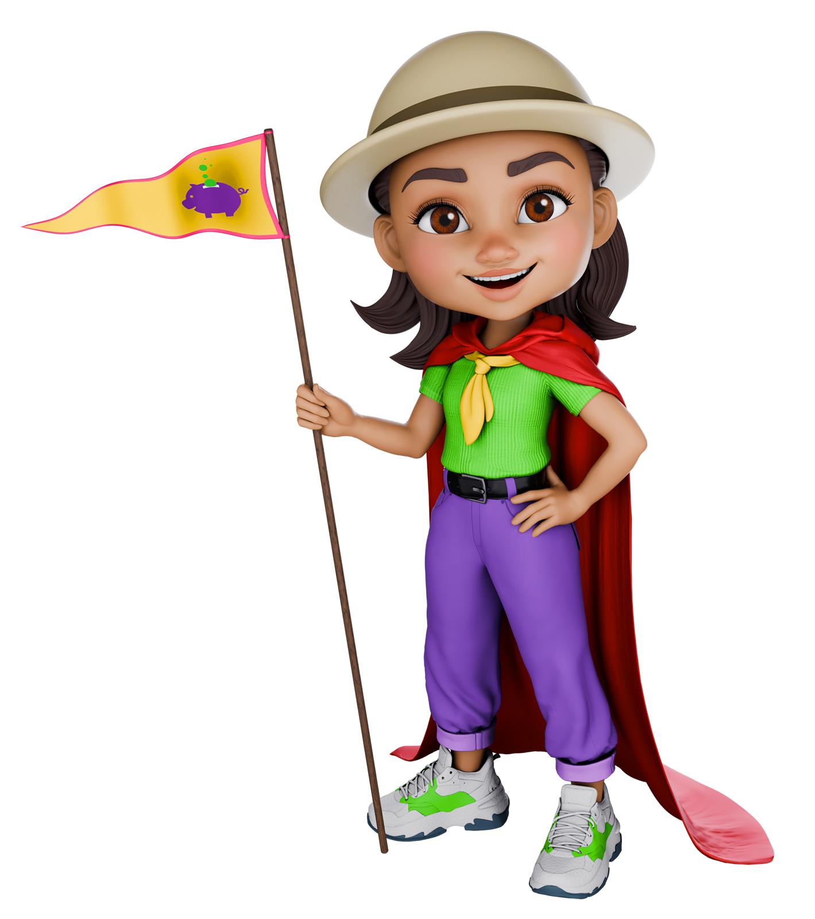



Week van het geld
Wat heb je
nu geleerd?
Notes:
INSTRUCTIETEKST
In deze mini-les staan we stil bij wat we hebben geleerd.
En gaan we aan de slag met de kleurplaten.

Slide 2
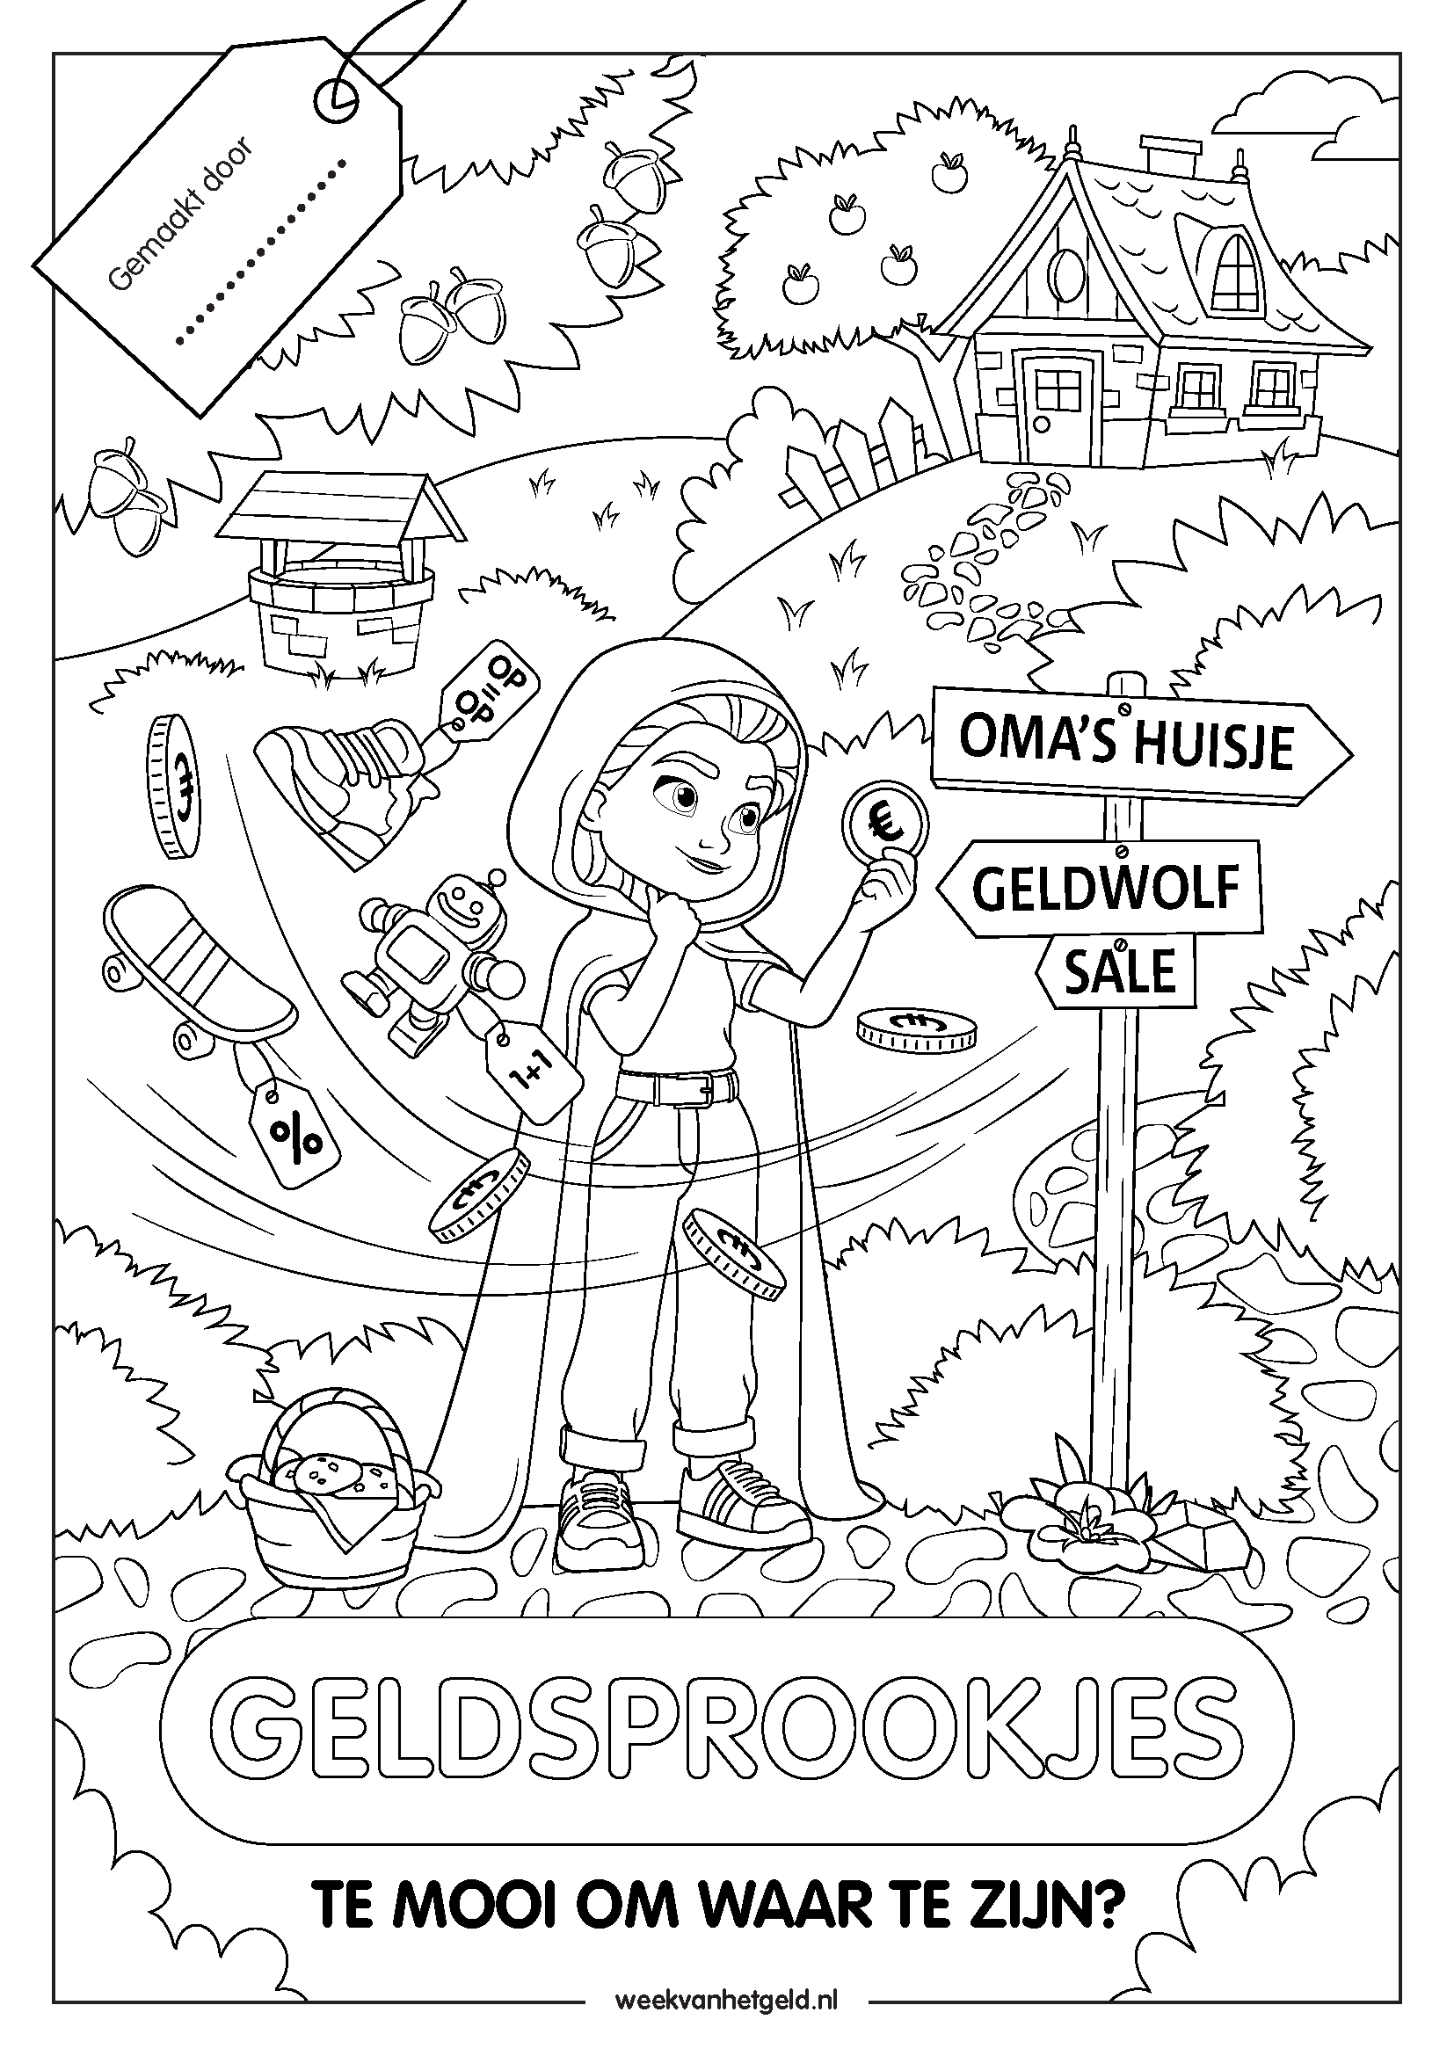
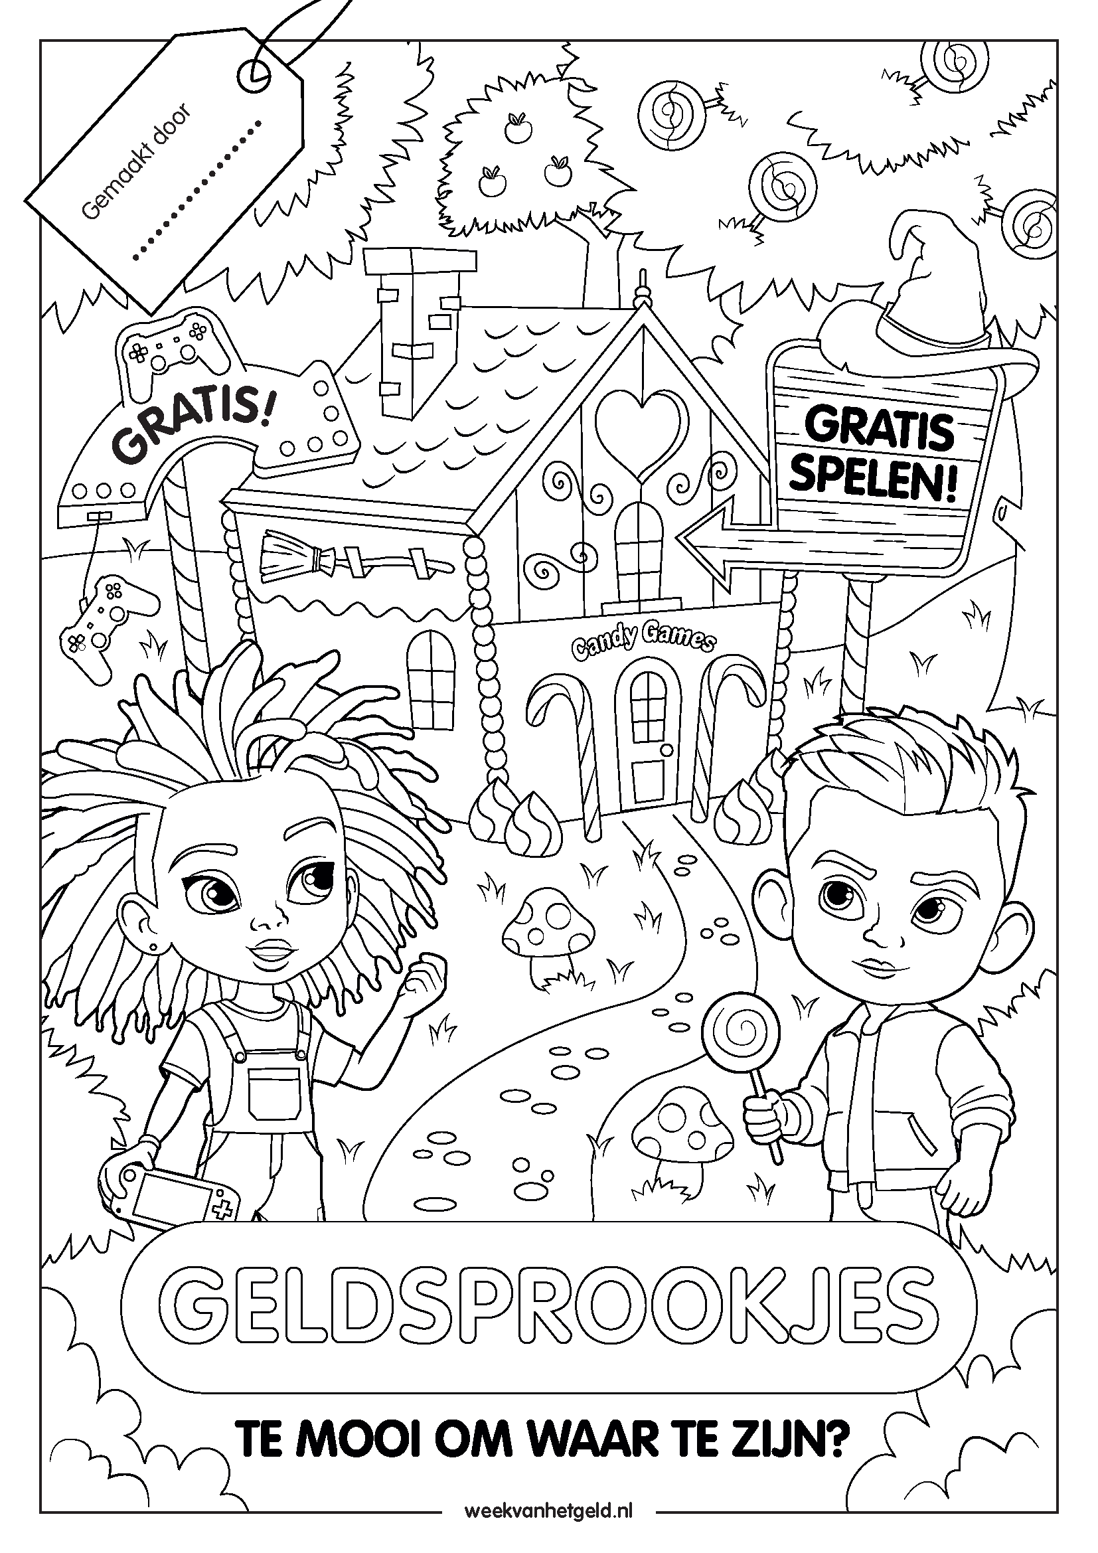
Wow! Jullie weten na deze les veel over geld!
Wat heb je
nu geleerd?
Welke nieuwe dingen hebben jullie geleerd?
Notes:
INSTRUCTIETEKST
Lees voor: wat Roodkapje vertelt.

Slide 3
Kleur nu de kleurplaten in...
...veel plezier!
Notes:
INSTRUCTIETEKST
Lees voor: wat Roodkapje vertelt.
Geef de leerlingen de instructies om met de kleurplaten aan de slag te gaan.

Slide 4
Notes:
EINDE LES

